Slide 1
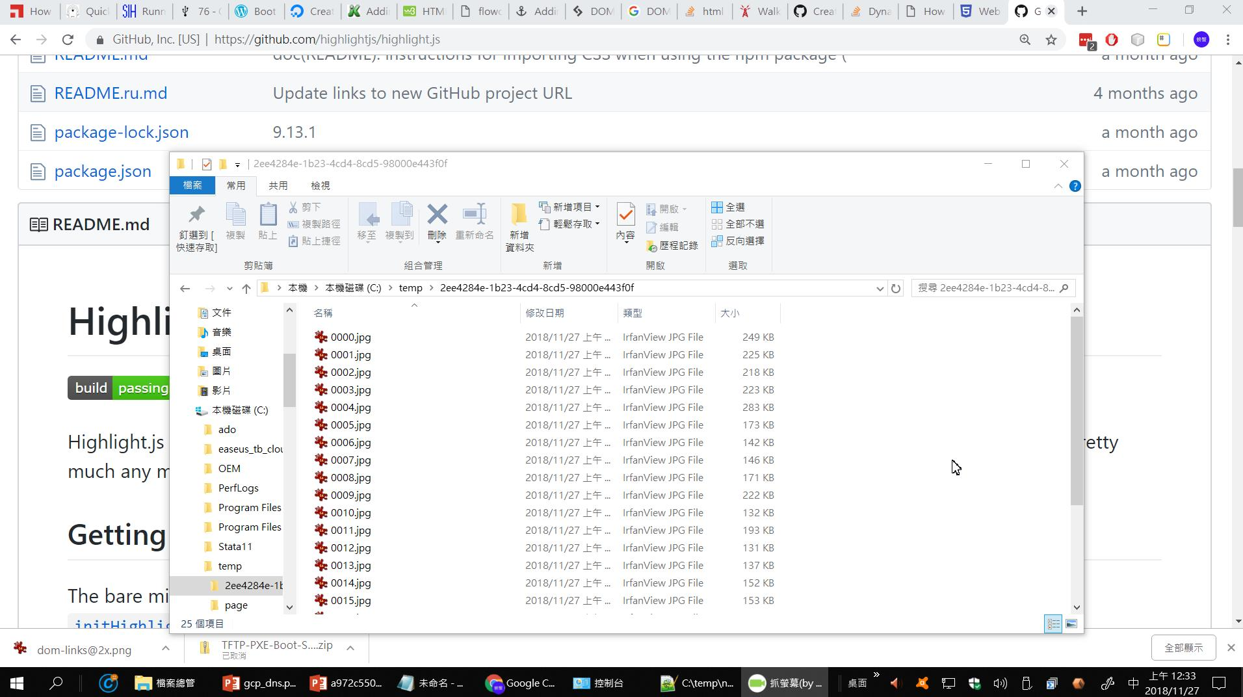

Slide 2
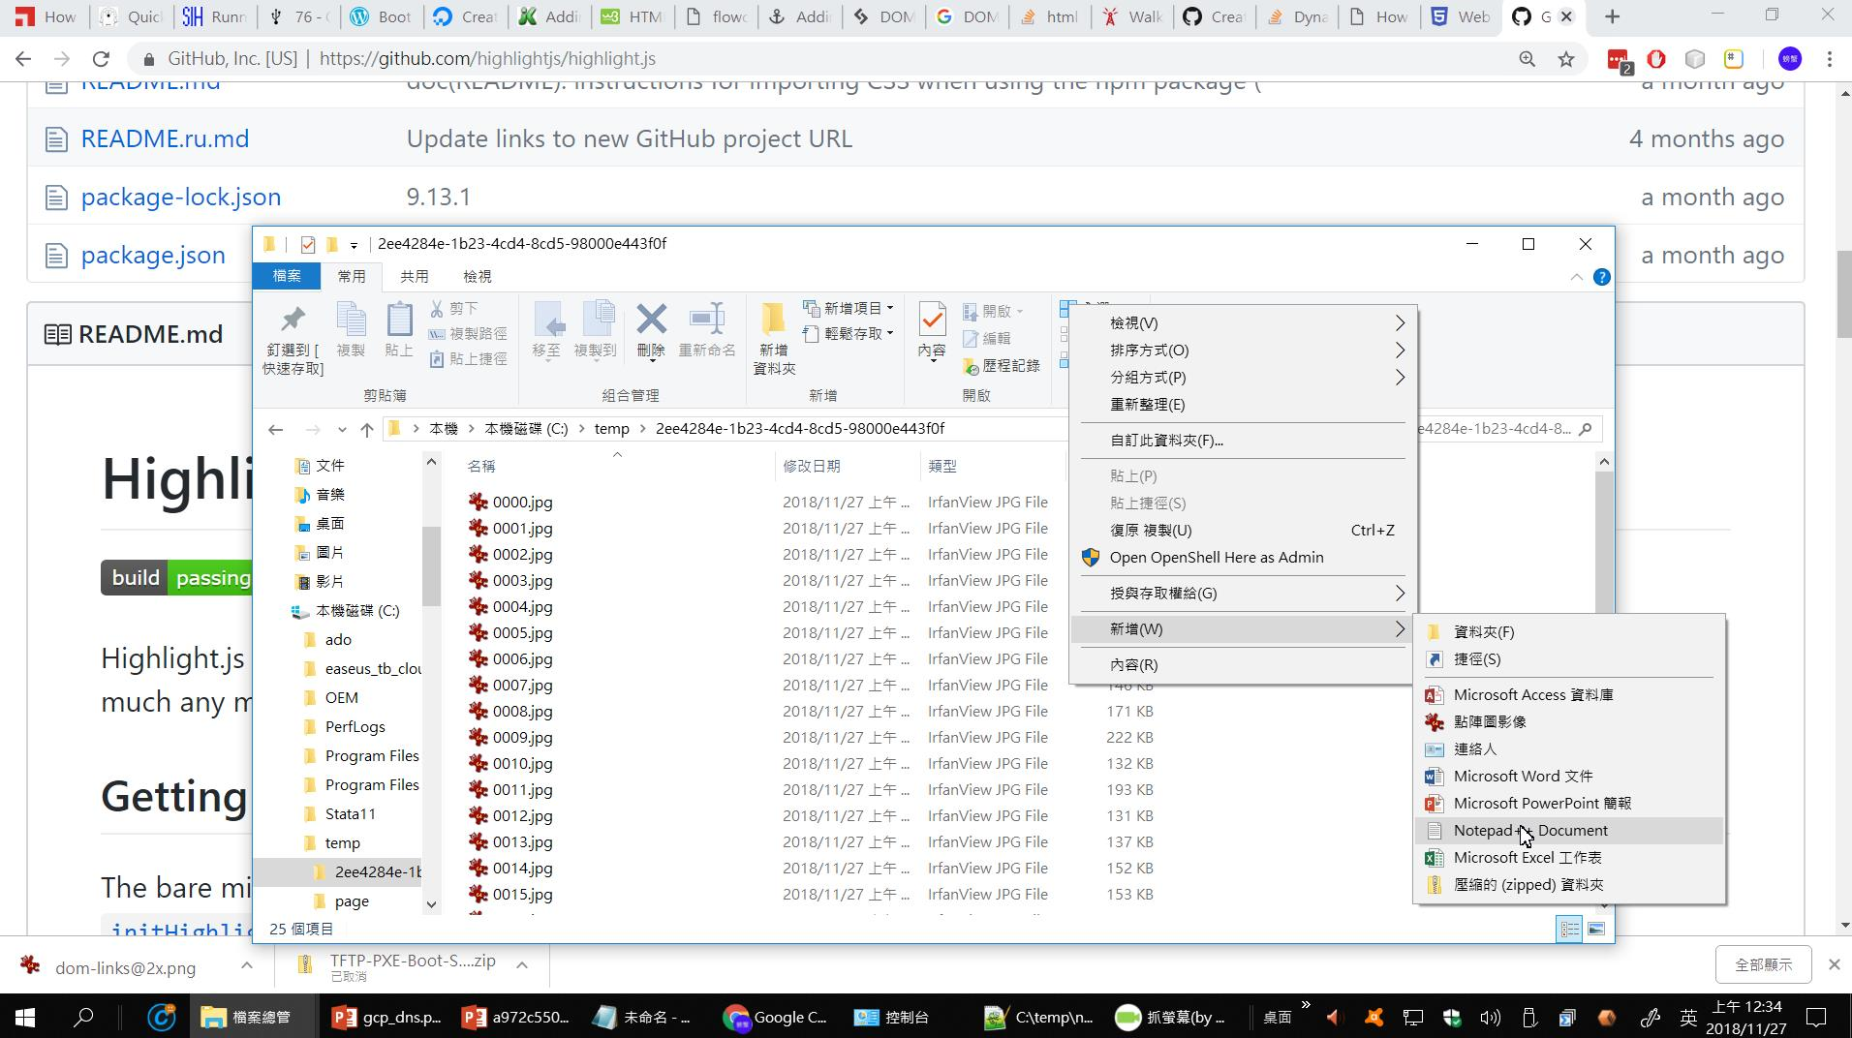

Slide 3
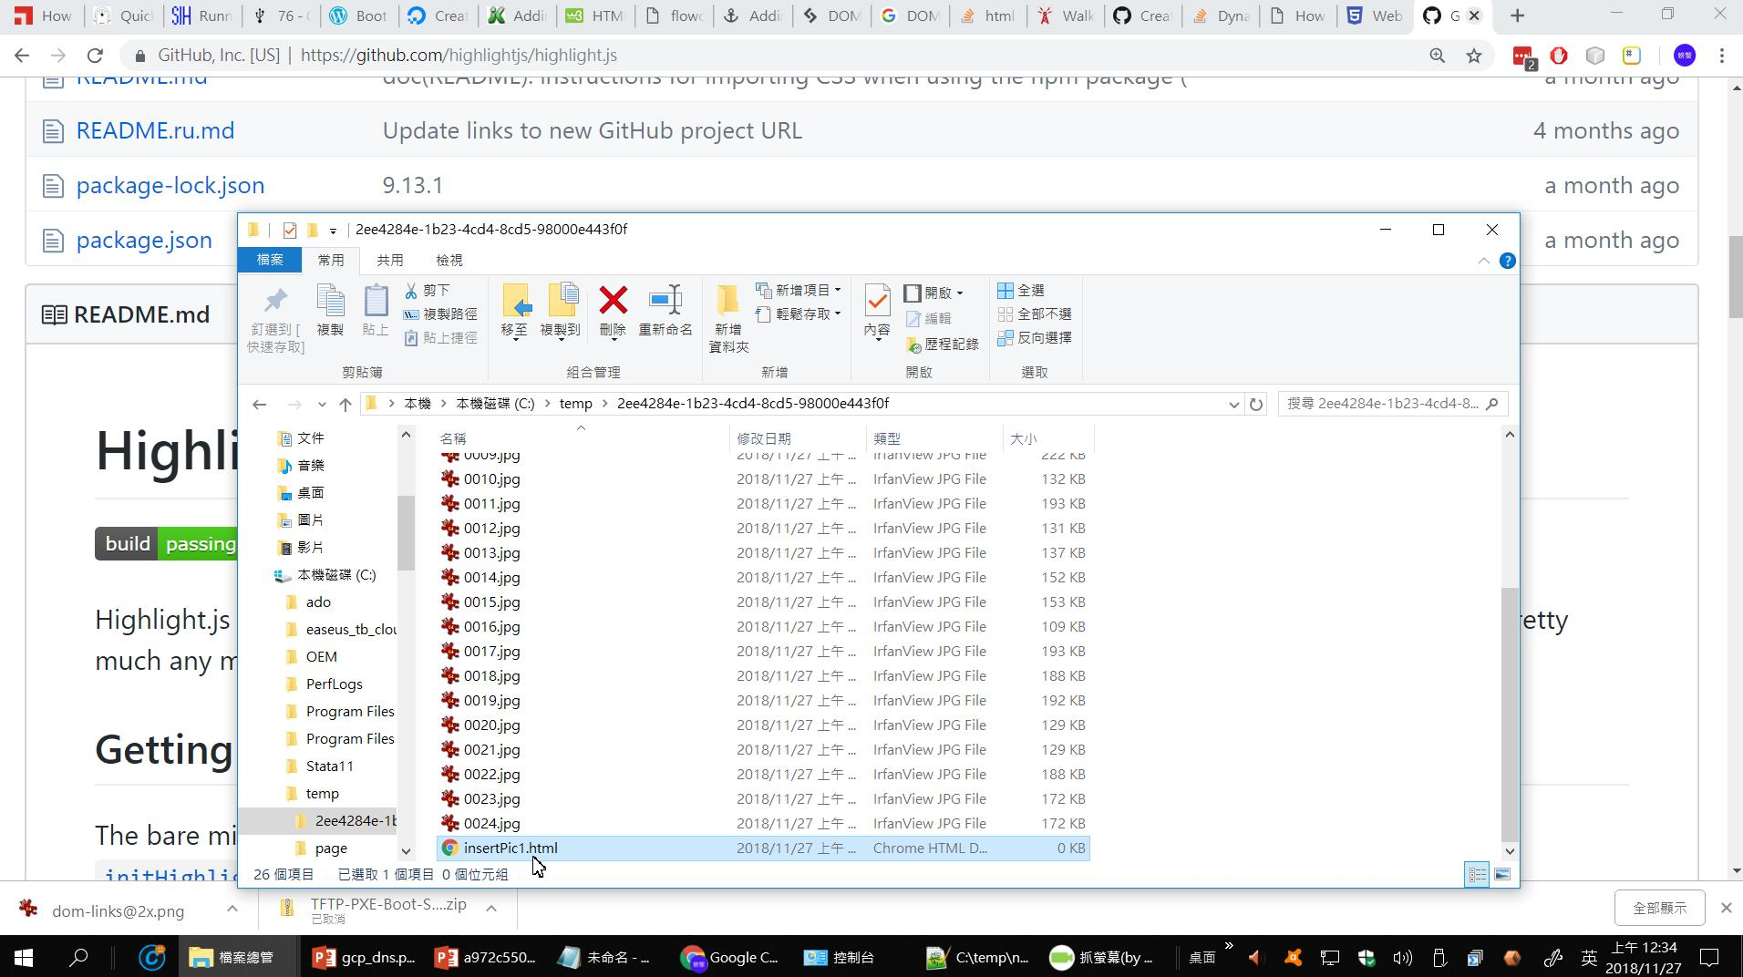

Slide 4
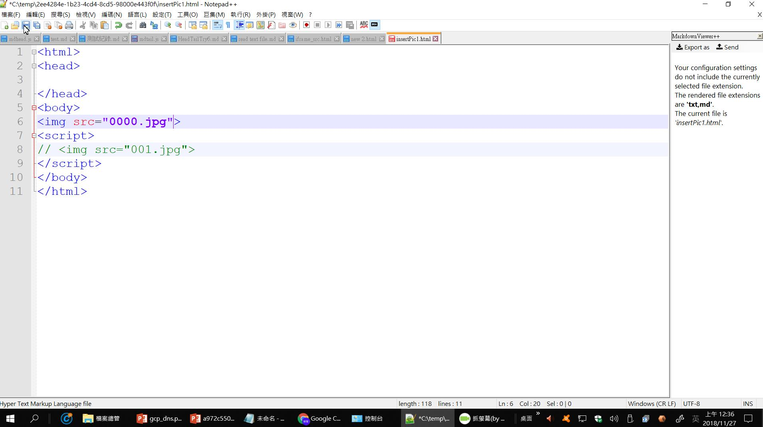
只顯示一個圖形
<html>
<head>
</head>
<body>
<img src="0000.jpg" >
<script>
</script>
</body>
</html>

Slide 5
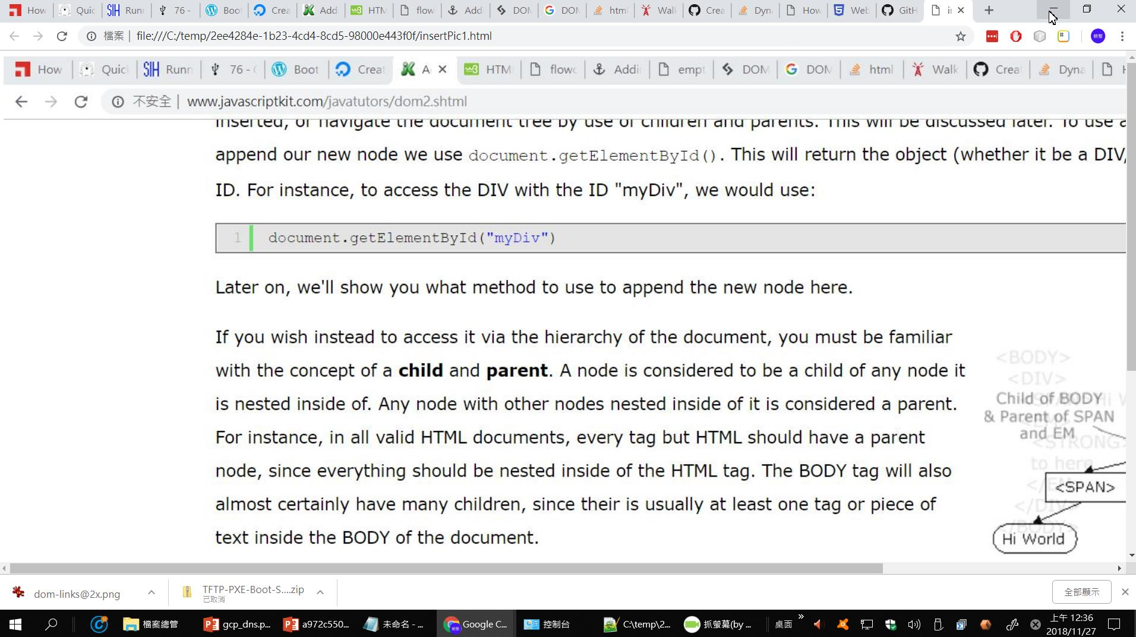
done

Slide 6
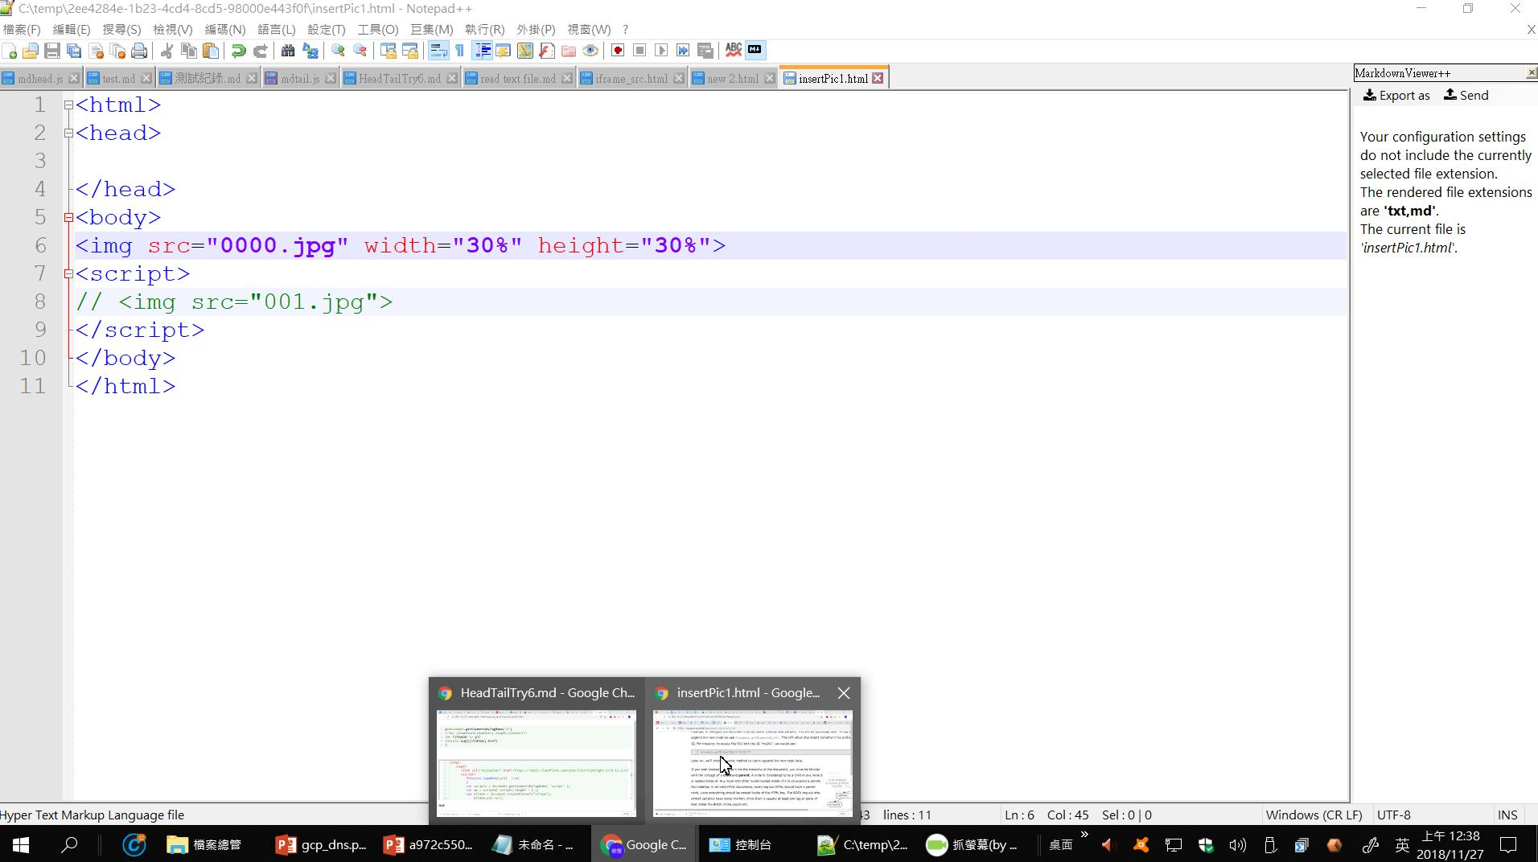
放大縮小
<html>
<head>
</head>
<body>
<img src="0000.jpg" width="30%" height="30%">
<script>
</script>
</body>
</html>

Slide 7
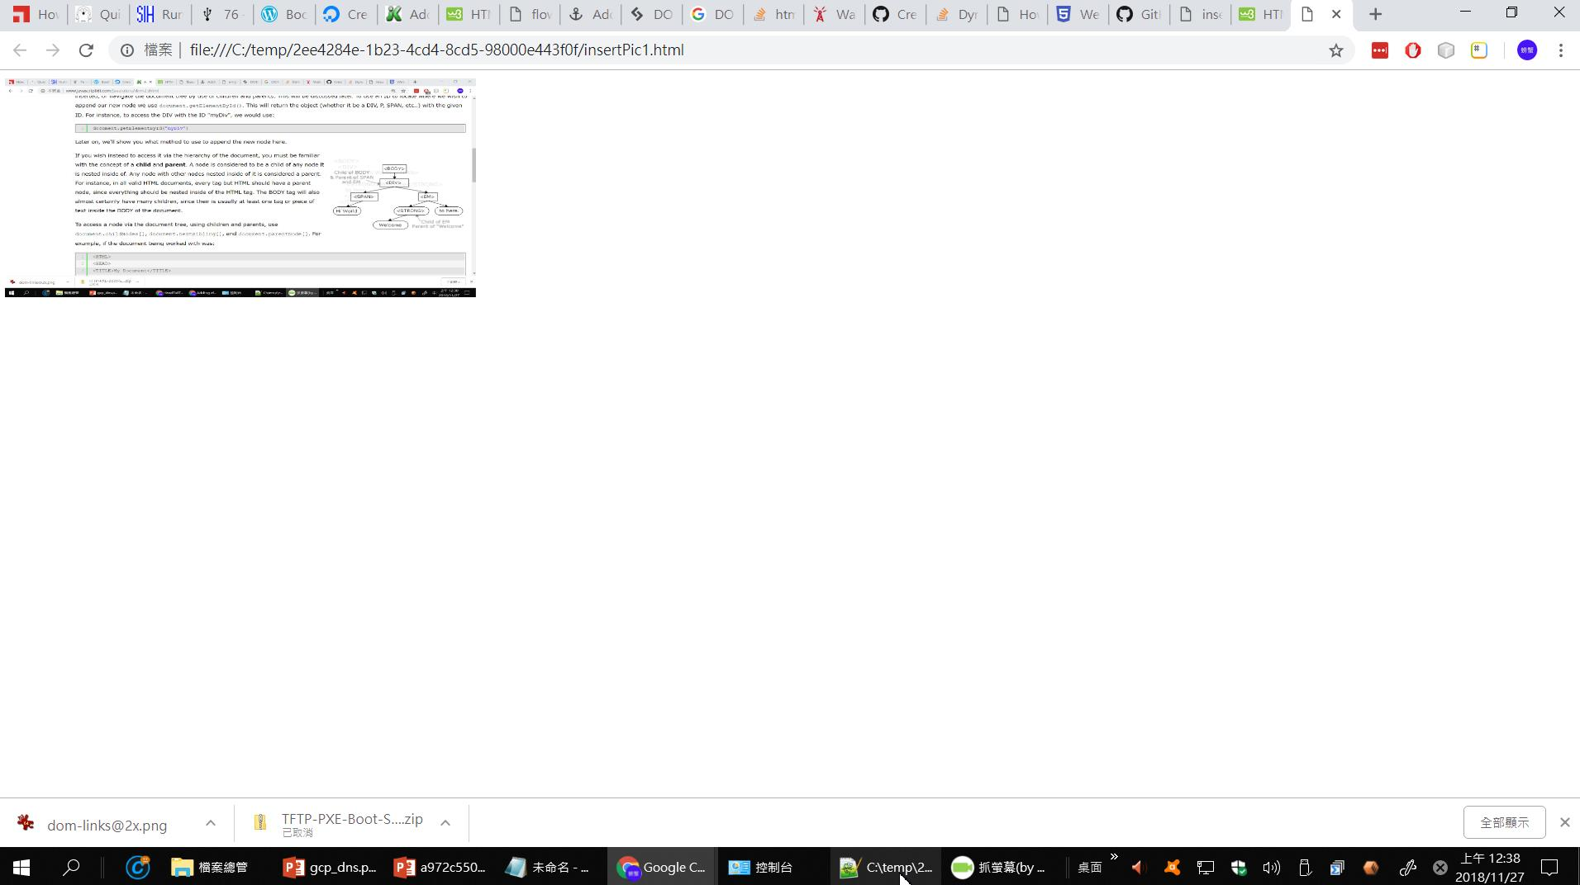
done

Slide 8
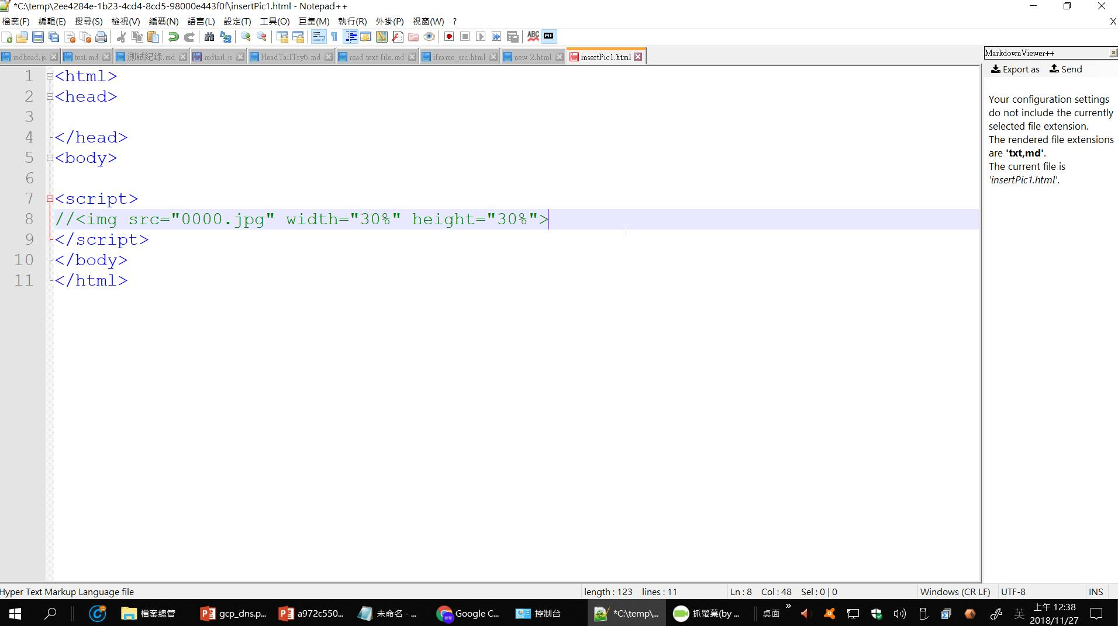

Slide 9
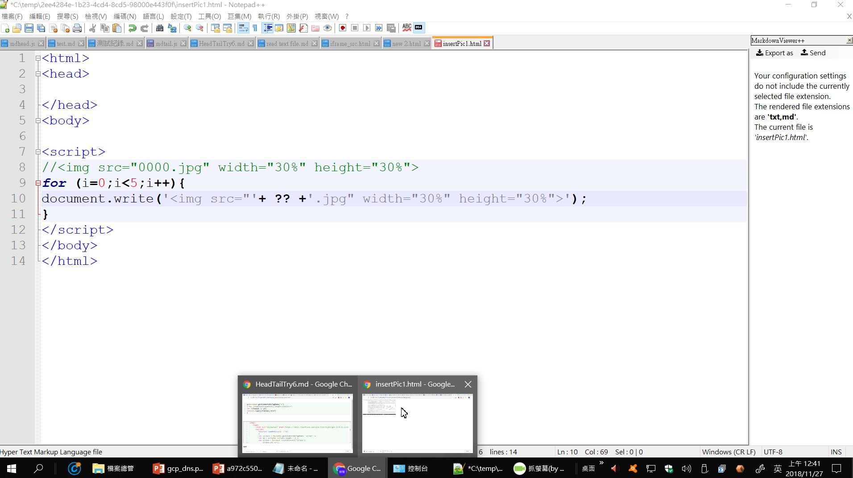
利用JS,動態做出同一件事
綠色註解部分
翻譯成js
tag 分解成程式碼

Slide 10
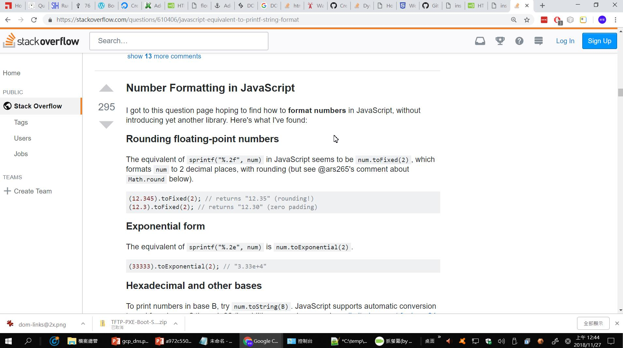
問題:數字變成字串
google javascript number to string

Slide 11
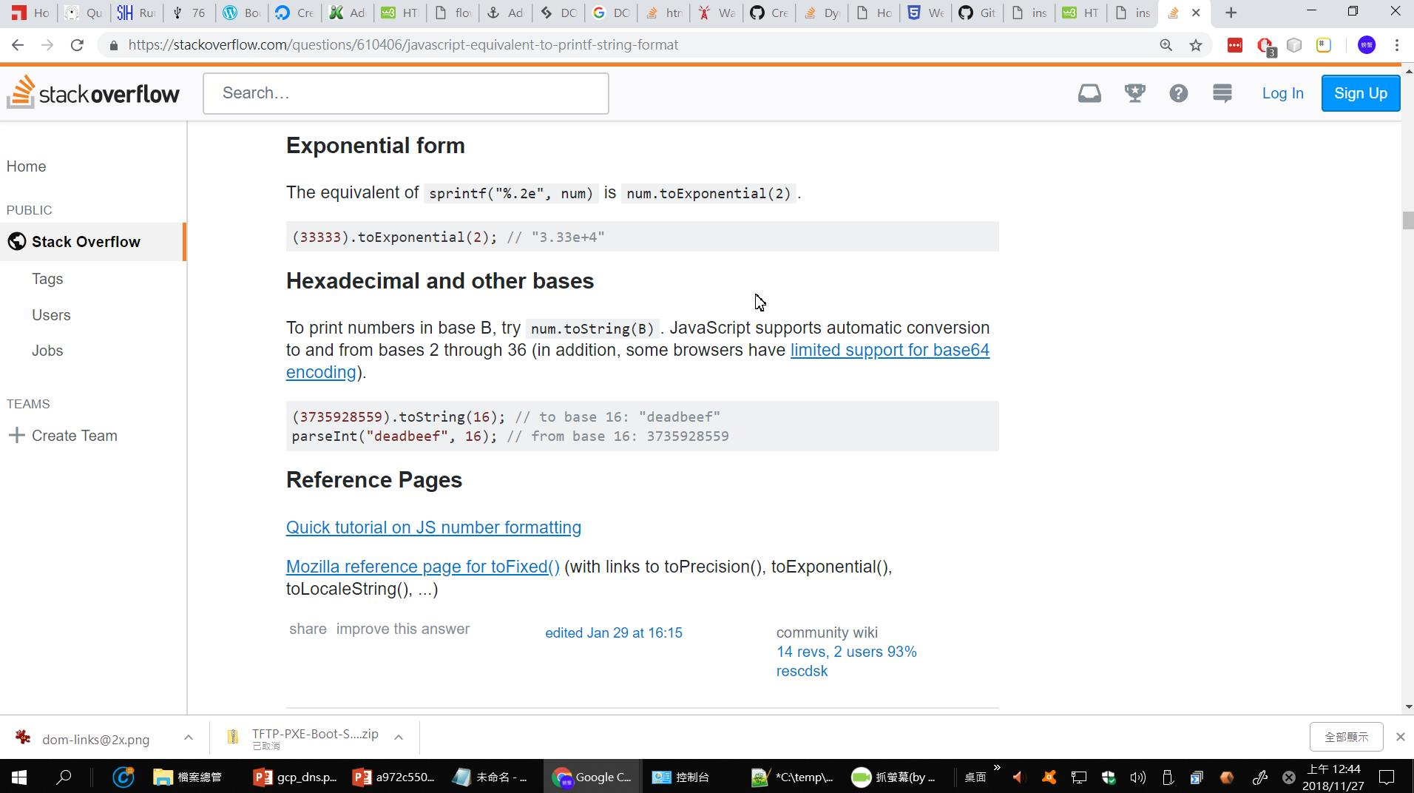

Slide 12
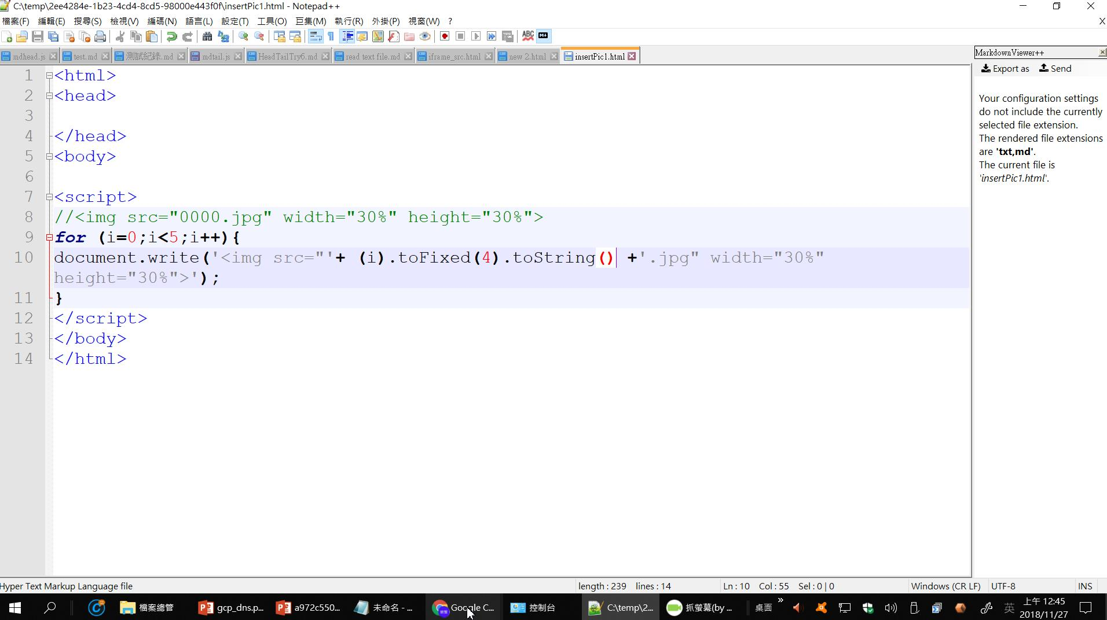

Slide 13
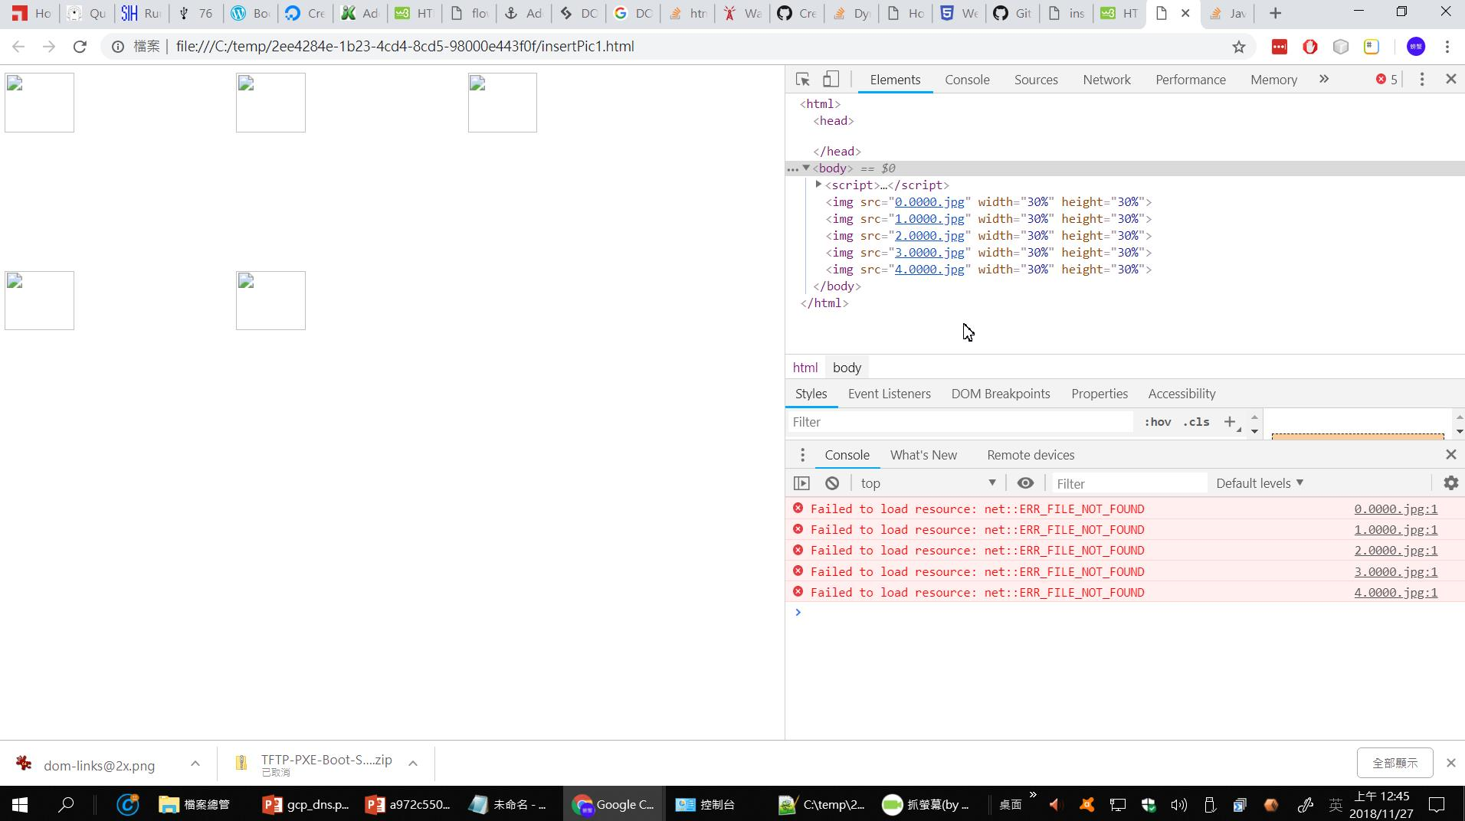

Slide 14

check tutorialpoint
javascript string
slice(-4)分割最後4個字元

Slide 15
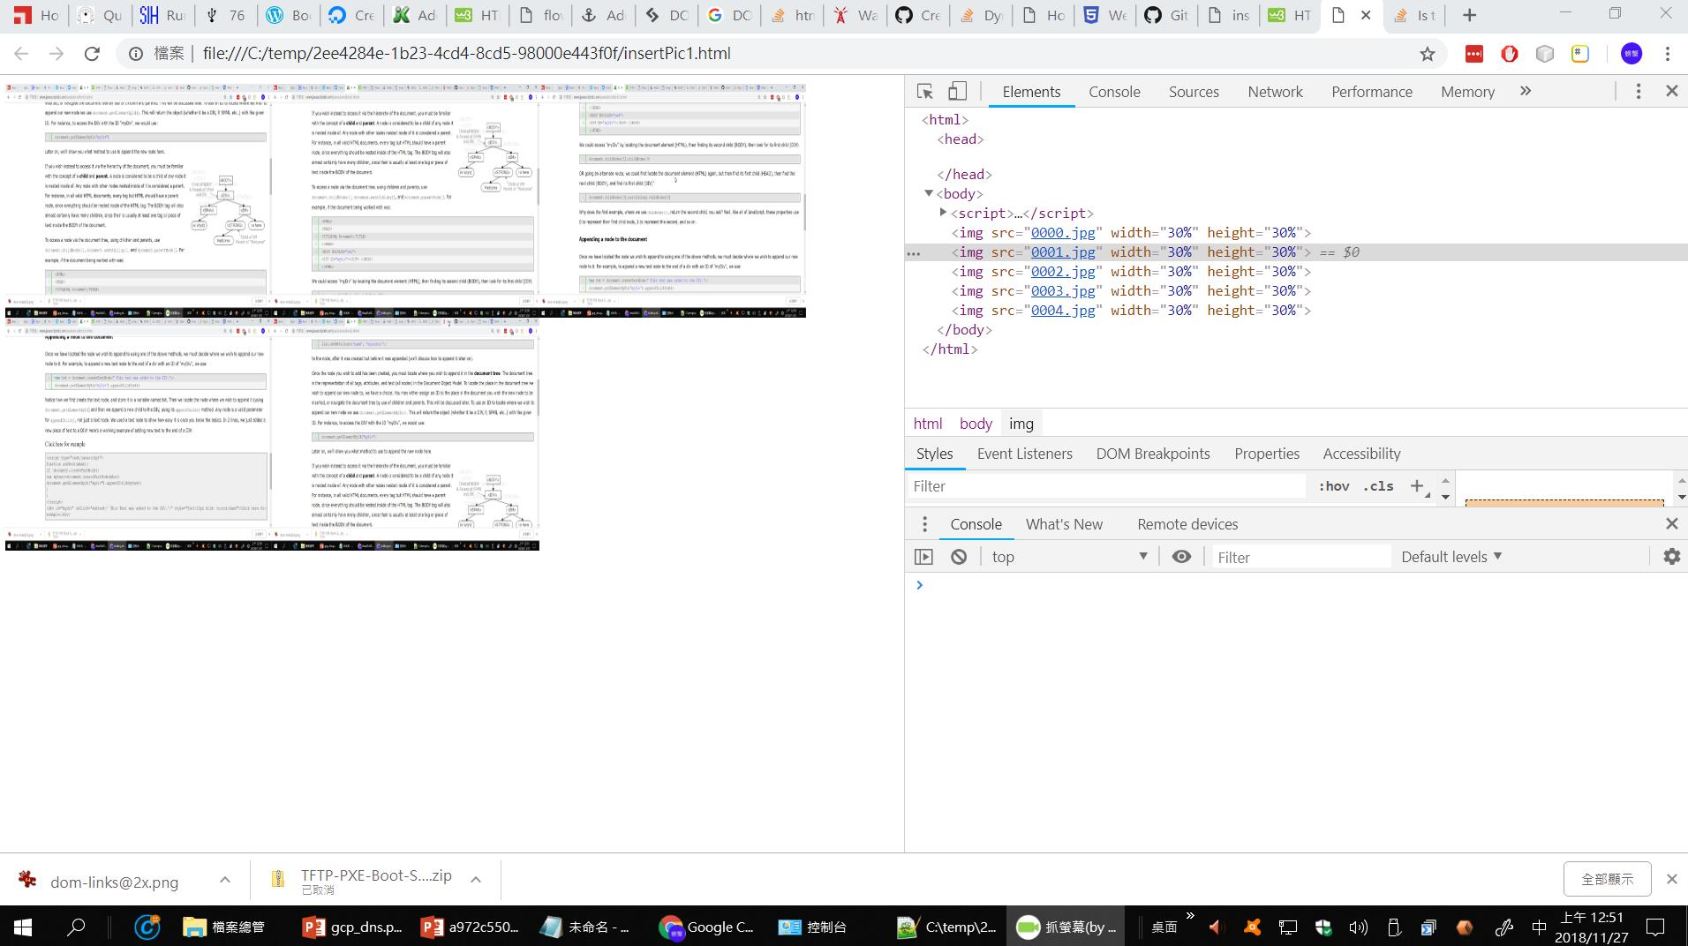
done

